Slide 1
UNIVERSIDAD NACIONAL DE PIURA
FACULTAD DE CIENCIAS
ESCUELA DE FÍSICA
SEGUNDA JORNADA CIENTÍFICA DE FÍSICA 2010
“TÉCNICAS DE DEPOSICIÓN DE PELÍCULAS DELGADAS”
Expositor : Lic. Julio. C. Tiravantti Constantino
PIURA PERÚ

Slide 2
CONTENIDO
Introducción
Técnicas de deposición
Métodos Físicos
Métodos Químicos
Aplicaciones

Slide 3
INTRODUCCIÓN
En la actualidad los principales centros de investigación, realizan grandes esfuerzos por conseguir nuevos materiales con propiedades especiales, para tal fin se elaboran películas delgadas, como el primer paso que debe dar un investigador en materia condensada, la técnica de fabricación, va ha depender de las necesidades o características en la película, en síntesis es la producción de las muestras a estudiar. En la actualidad hay películas que sirven como partes de celdas solares, sensores, fotodiodos. Fototransistores, etc. También hay películas delgadas orgánicas que es un campo de la biología molecular. Las películas delgadas pueden ser depositadas a través de una variedad de técnicas, que pueden ser clasificadas de acuerdo con la fase del medio con el soluto.

Slide 4
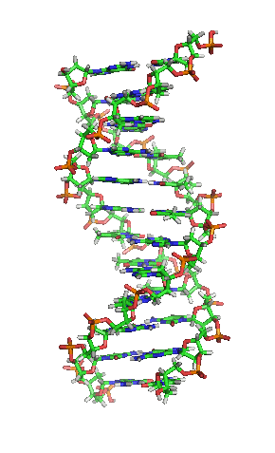
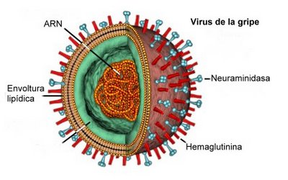
QUÉ SE ENTIENDE POR DELGADO
Cinta de oro de 0.09mm de espesor utilizado en el porta cintas Hall -UNP no es delgado es muy grueso . Se llama bloque
Película delgada espesor menor a 0.001 mm Una millonésima de metro
Estudio de la Nano ciencia , con la cuántica bidimensional
Para espesores menores a 1 nm
VIRUS A H1N1
1OO Nanómetros = 10⁻⁷ m
1 diez millonésima de metro
Molécula de ADN
1 Nanómetro = 10⁻⁹ m
1 mil millonésima de metro

Slide 5
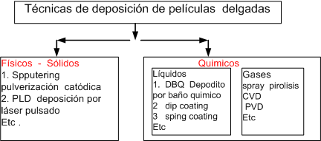

Slide 6
1. DEPOSITO DE MATERIALES POR MEDIOS FÍSICOS
1.1 SPUTTERING (pulverización). Consiste en la extracción de átomos de la superficie de un material al incidir sobre él partículas, habitualmente iones con una alta energía. el proceso se inicia con la generación de iones(puede ser descarga luminosa= plasma= gas parcialmente ionizado ) , que son acelerados hacia el blanco, estos iones arrancan átomos del blanco, los cuales son dirigidos hacia el sustrato y permanecerán en él en forma de película .
En realidad los átomos de desprenden de la superficie del material a través de una serie de colisiones, que luego alguno de éstos llega a la superficie con energía suficiente para escapar.

Slide 7
La eficiencia de extracción, depende del material del blanco, de la masa de los iones que lo bombardean y de su energía. La eficiencia de extracción determinará la velocidad de depósito del material. Existente variantes de este método de deposición con características y ventajas muy especificas, como por ejemplo pulverización con fuente de radio frecuencia, pulverización de tipo magnetrón, pulverización radioactiva. Pero que en líneas generales usan el mismo procedimiento.
Ventajas
Proporcionan películas muy homogéneas
De fácil reproducción, del espesor deseado
Desventajas
Necesita de equipo muy costoso
Difícil reproducción en forma industrial

Slide 8
EL PROCESO DE DEPÓSITO MANERA EXPERIMENTAL
- Se inicia con el aspirado de la campana de vacio
- carga de las muestras en el porta sustrato
- Bombeo de la cámara hasta alcanzar el vacio deseado
- Selección de los parámetros de depósito (blanco, flujo de gases, tipo de fuente, rotación del porta sustrato, tensión de cátodo
- Aplicación de potencia para encender la descarga
- Limpieza y estabilización del blanco, cubriendo los sustratos mediante un obturador
- después de la limpieza se inyectan los gases y comienza el depósito

Slide 9
2. DEPOSICIÓN POR MEDIOS QUÍMICOS
2. 1. DEPOSITO POR BAÑO QUIMICO ( DBQ )
Está basado en la precipitación contralada del material que se desea obtener, hacia el sustrato donde se depositará.
Se debe cumplir la condición que
PI > Kps
donde PI es producto de las concentraciones de los Iones que forman el compuesto; Kps es el valor de la constante del producto de la solubilidad. Y además se requiere que los iones a depositar se encuentren libres. Para los cual se requiere un sistema químico que atrape a estos iones .
Es de suma importancia el control de la velocidad de reacción
V_{R}= K f [c(R) ] ,
donde K es la constante especifica de la velocidad de reacción que depende de la temperatura. Y f [c(R) ] es función de la concentración de la reacción
K= A exp(- E_{a}/RT),
donde A es el factor de arrhenius, R constante del gas ideal, T temperatura absoluta, E_{a} energía de activación del proceso.

Slide 10
Fotografías del de la obtención de una película por DBQ
La solución y el sustrato inicialmente
El sustrato está listo para ser retirado

Slide 11
Película terminada

Slide 12
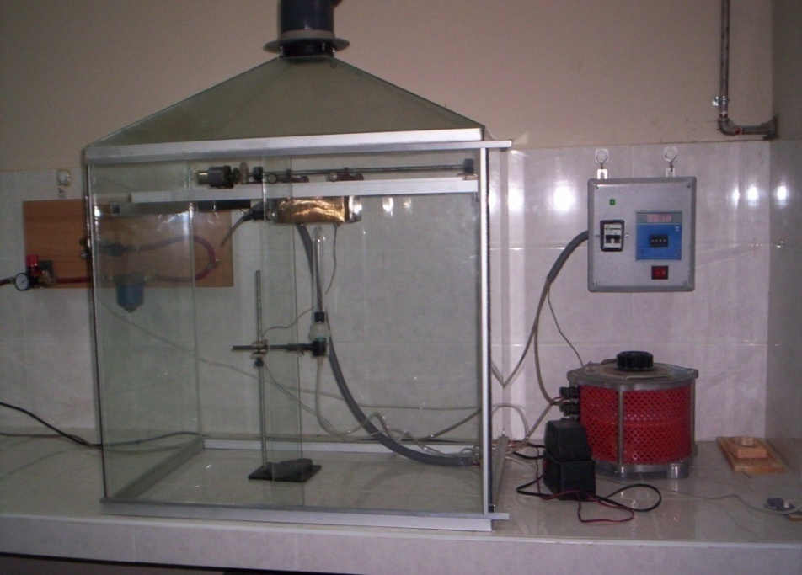
2.2 TÉCNICA DE DEPÓSITO POR ESPRAY PIROLISIS ( rociado piro lítico)
El método consiste en el rociado de una solución sobre un sustrato caliente, la nube formada por la válvula atomizadora está formada por partículas del orden de 1 nm, que cristaliza al llegar al sustrato caliente
La cristalización depende de varios factores entre los que destacan La Temperatura del sustrato (T_{s} ) , La velocidad del flujo del gas que produce la atomización de la solución (f_{s} ) y del tipo de deposito . Todos los parámetros anteriores pueden ser controlados, y variados para mejorar las condiciones de crecimiento de la película.

Slide 13
COMPONENTES DEL EQUIPO UTILIZADO EN ESTA TÉCNICA
Un compresor de aire o tanque de aire comprimido que provee el gas de transporte
Medidores de flujo
Recipientes contenedores de las soluciones
Una boquilla de vidrio que dirige el aerosol a la superficie del sustrato
Sustratos sobre los cuales se realizara la deposición
Un crisol que contiene estaño fundido que sirve para elevar la temperatura de los sustratos.
Un controlador de temperatura para mantener la temperatura deseada en el sustrato
Un termopar que mide constantemente la temperatura del baño de estaño , es el dispositivo de retroalimentación de temperatura
Un sistema de extracción de gases
TOMADO DE LA TESIS DE DISEÑO Y CONSTRUCCION DE UN ROBOT CON DOS GRADOS DE LIBERTAD PARA EL PROCESO DE SPRAY PIROLISIS Y SINTESIS DE PELICULAS DELGADAS” J . DOMINGUEZ D. 2007 MEXICO DISTRITO FEDERAL

Slide 14
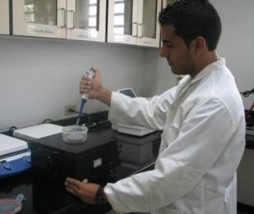
TÉCNICAS DE DEPOSITO POR MEDIOS QUIMICOS
LIQUIDOS
TECNICA DE DEPÓSITO POR SPÍNG COATING.
Las técnicas de deposición en fase líquida por lo general se hacen mediante la disolución del material a depositar en un disolvente adecuado, luego la deposición en la superficie del Sustrato y la evaporación controlada del solvente y / o tratamiento térmico.
La deposición líquida tiene muchas ventajas sobre otras vías de deposición como:
1. Cantidad de elementos o semiconductores disponibles
2. Las estructuras complejas (o partículas) se puede obtener en la solución y se depositan sobre el sustrato.
3. Los equipos necesarios para el depósito son más simples y más baratos que los que son similares a la deposición de gas (como en un proceso CVD)

Slide 15
TECNICA DE DIP-COATING: Es un proceso con una precisión controlada de inmersión y extracción de cualquier sustrato en un depósito de líquido (solvente) con el fin de depositar una capa de material.
Etapas del proceso Dip Coating:
Se sumerge el sustrato.
Colocamos la muestra en posición vertical.
Levantando la muestra con una velocidad opcional.
Controlamos el espesor de la película por velocidad y la viscosidad
Muchos productos químicos y proyectos de investigación de los nano materiales hacen uso de esta técnica

Slide 16
FACTORES QUE CONTRIBUYEN EN EL ESTADO FINAL DE PELÍCULA DELGADA :
- La superficie del sustrato inicial
- Tiempo de inmersión
- La velocidad de retiro
- El número de ciclos de inmersión
- Composición de la solución
- La concentración y la temperatura
- El número de soluciones en cada secuencia de inmersión
La humedad ambiente
Ventajas
películas muy uniformes, de alta calidad y formas complejas.
Existe una gran variedad de equipos de Dip-Coating
de acuerdo a :longitudes de recorrido vertical,
la inmersión, velocidades y
tipos de sustrato inicial (grandes o pequeños)
para ampliar la escala de producción

Slide 17
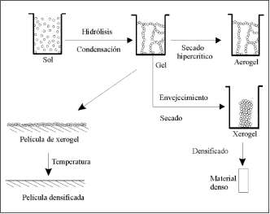
PROCESO SOL-GEL SE ESQUEMATIZADO EN LA FIGURA
El proceso sol-gel permite la fabricación de materiales amorfos y poli cristalinos con características especiales en su composición y propiedades. Su utilidad radica en que necesita menor temperatura en comparación con los métodos tradicionales de fabricación de vidrios por fusión.
El sol-gel es una ruta química que inicia con la síntesis de una suspensión coloidal de partículas sólidas o cúmulos en un líquido (sol) y la hidrólisis y condensación de éste sol para formar un material sólido lleno de solvente (gel). El solvente se le extrae al gel simplemente dejándolo reposar a temperatura ambiente durante un periodo de tiempo llamado envejecimiento, en el cual el gel se encogerá expulsando el solvente y agua residual. Al término del tiempo de envejecimiento, por lo general aún se tienen solventes y agua en el material, además de que el tamaño del poro es considerable. Para solucionar esto, el material se somete a un tratamiento térmico, al final del cual obtendremos nuestro material en forma de monolito o de película delgada. El proceso sol-gel se esquematiza en la figura

Slide 18
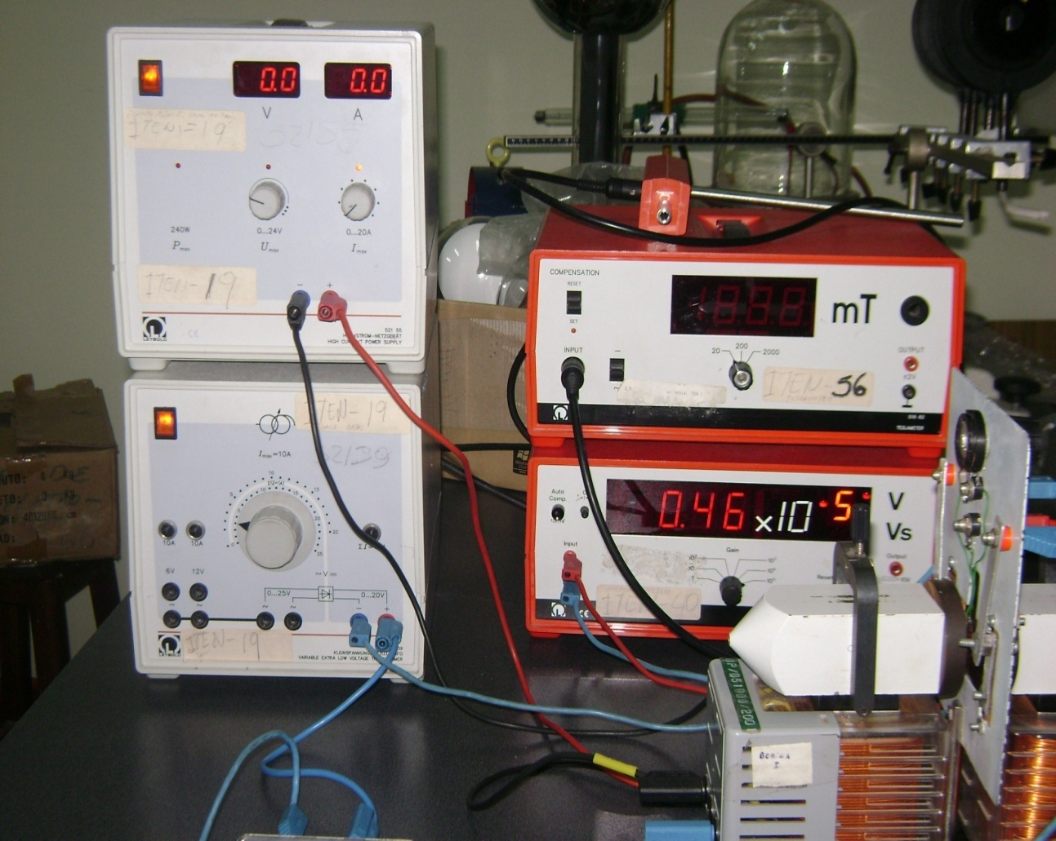
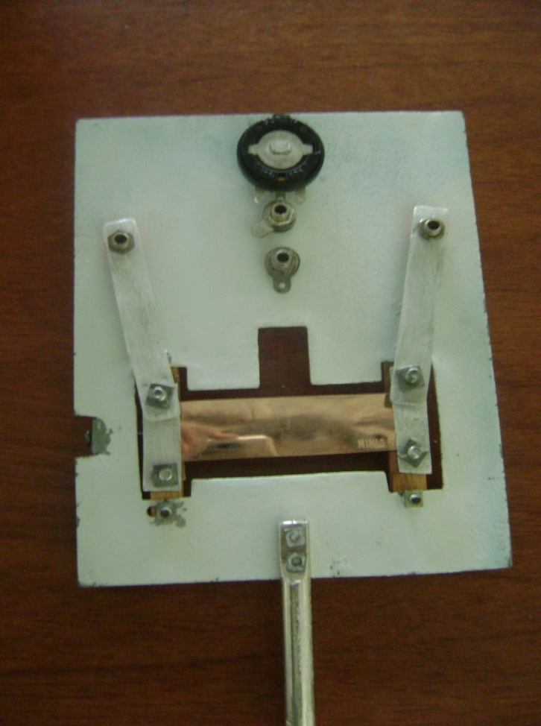
Aplicaciones
En Electrónica y optoelectrónica
En la producción de energías limpias
En Biología molecular
En salud publica
En la industria cosmética, aeroespacial ,cerámicos, etc

Slide 19
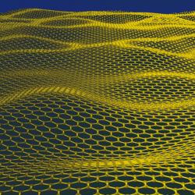
NOBEL DE FÍSICA PARA DOS CIENTÍFICOS RUSOS POR SUS TRABAJOS SOBRE EL GRAFENO
Andre Geim y Konstantin Novoselov, científicos de la Universidad de Manchester (Reino Unido), han sido distinguidos este año con el Premio Nobel de Física "por sus experimentos fundamentales sobre el material bidimensional grafeno “
Una lámina de carbono, de un átomo de grosor

Slide 20
. Los dos galardonados, Geim (Rusia, 1958) y Novoselov (Rusia, 1974), han demostrado que el carbono en esa configuración plana tiene propiedades extraordinarias originadas en el mundo de la física cuántica. El grafeno es un nuevo material, extremadamente delgado y resistente que, como conductor de la electricidad, se comporta como el cobre, y como conductor de calor, supera a cualquier otro material conocido. Es casi completamente transparente y tan denso que ni siquiera el helio, el átomo de gas más pequeño, puede atravesarlo
Muchos pensaban entonces que era imposible que un material así fuera estable. Sin embargo, a partir de los trabajos de estos dos científicos, los físicos pueden estudiar ahora una nueva clase de materiales bidimensionales con propiedades únicas.

Slide 21
Gracias

